Slide 1
Ôn tập
Do and share
Nhóm: Tên nhóm
19120517 – Trương Văn Hoàng
19120588 – Phạm Duy Minh
19120564 – Trần Tấn Lộc
19120584 – Nguyễn Anh Minh
18120618 – Hồ Hiếu Trọng

Slide 2
Yêu cầu
Đây là Bài tập nhóm.
Thời gian thực hiện : 1 giờ
Nội dung
Nhóm sẽ xem lại một bài học được gán cho nhóm (xem file Google Sheet cùng thư mục), chọn các ý chính của bài học và biểu diễn lại theo cách của các bạn, sử dụng từ ngữ của bạn.
Nhóm có thể sử dụng bất kỳ cách biểu diễn nào (tự vẽ hình, sử dụng mind map, viết text. …)

Slide 3
Tổng quan
Khái niệm quy trình phần mềm: Quy trình phần mềm là tập hợp các hoạt động và kết quả liên quan để tạo ra một sản phẩm phần mềm.
Gồm bốn hoạt động chính:
Đặc tả phần mềm: Chức năng của phần mềm và các ràng buộc đối với hoạt động của nó phải được xác định.
Phát triển phần mềm: Phần mềm để đáp ứng yêu cầu phải được sản xuất.
Kiểm thử phần mềm: Phần mềm phải được xác thực để đảm bảo rằng nó thực hiện những gì khách hàng muốn.
Cải tiến phần mềm: Phần mềm phải phát triển để đáp ứng các nhu cầu thay đổi của khách hàng.

Slide 4
Mô hình thác nước
Đặc điểm
Quy trình được chia thành các giai đoạn khác nhau và từng giai đoạn bao gồm hàng loạt các nhiệm vụ và có các mục tiêu khác nhau
Các giai đoạn diễn ra tuần tự. Đầu ra của một giai đoạn trở thành đầu vào của giai đoạn tiếp theo, sự phát triển của một giai đoạn chỉ bắt đầu khi giai đoạn trước hoàn thành
Các giai đoạn chuyển từ mức cao xuống mức thấp hơn, giống như một thác nước nên mô hình này được đặt tên là mô hình thác nước.
Ưu điểm
Đơn giản, dễ hiểu dễ sử dụng.
Kế hoạch được định sẵn rõ ràng giúp việc phối hợp phát triển tốt hơn -> Hỗ trợ việc phát triển phần mềm lớn tại nhiều địa điểm.
Đối với các dự án nhỏ hơn, mô hình thác nước hoạt động tốt và mang lại kết quả phù hợp.
Nhược điểm
Khó khăn trong việc thay đổi yêu cầu.
Quy trình khi được xác định và tiến hành thì khó có thể thay đổi -> Không linh hoạt
Một số biến thể: Quy trình phát triển hình thức (Ví dụ B-method) phù hợp với việc phát triển hệ thống có độ tin cậy cao, độ an toàn cao và tính bảo mật cao.

Slide 5
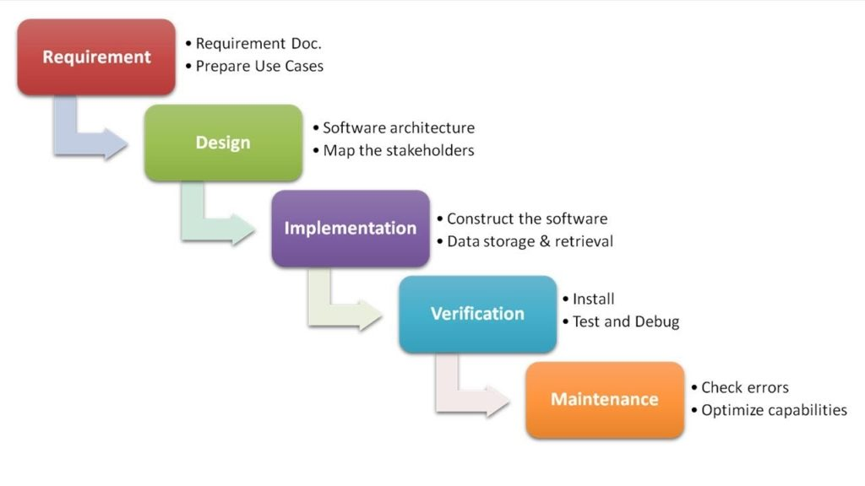
Mô hình thác nước

Slide 6
Mô hình phát triển dần dần
Mô tả:
Các yêu cầu được chia nhỏ ra thành nhiều quá trình, phiên bản độc lập với nhau
1 phiên bản sẽ trải qua đầy đủ các quá trình yêu cầu, thiết kế, phát triển và kiểm thử. Các phiên bản sau sẽ bổ sung thêm tính năng cho phiên bản trước dựa theo yêu cầu của khách hàng. Các phiên bản sẽ dần hoàn thiện cho đến phiên bản cuối cùng
Ưu điểm:
Dễ dàng cập nhật theo yêu cầu của khách hàng
Tốc độ ra sản phẩm nhanh, do có nhiều phiên bản
Nhược điểm:
Quy trình phát triển không rõ ràng
Việc liên tục cập nhật các tính năng, yêu cầu mới có thể làm ảnh hưởng cấu trúc của hệ thống

Slide 7
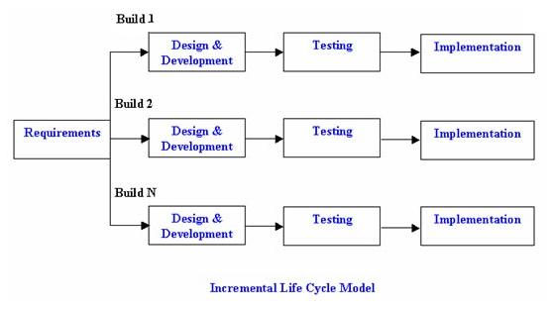
Mô hình phát triển dần dần

Slide 8
Mô hình theo hướng tái sử dụng
Đặc điểm:
Hệ thống được tích hợp từ những thành phần có sẵn hoặc từ các hệ thống đã có.
Là phương pháp chuẩn cho việc xây dựng nhiều hệ thống thương mại
Ưu điểm:
Tích kiệm thời gian phát triển phần mềm
Nhược điểm:
Không thể chỉnh các component theo ý của mình
Khó nâng cấp, bảo trì phần mềm vì có thể các phiên bản sau của component mình sử dụng không phù hợp với phần mềm nữa

Slide 9
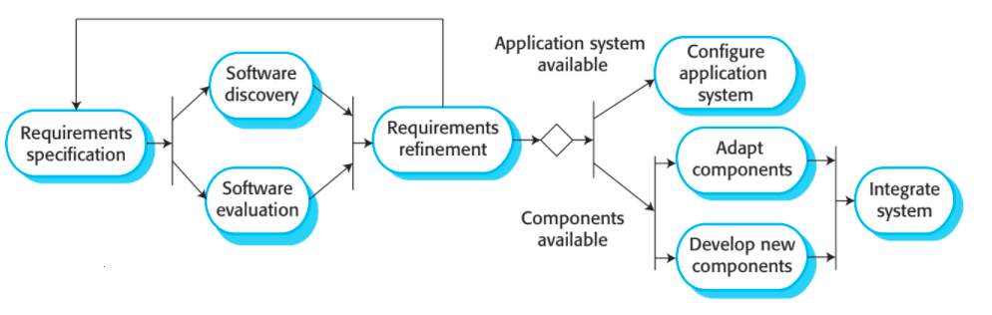
Mô hình theo hướng tái sử dụng

Slide 10
Các hoạt động của quy trình
4 hoạt động quy trình cơ bản
1. Đặc tả
2. Phát triển (thiết kế và cài đặt),
3. Thẩm định
4. Cải tiến

Slide 11
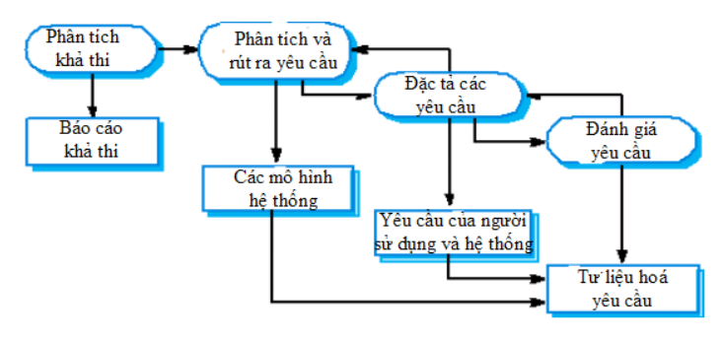
Đặc tả phần mềm
Mô tả chức năng yêu cầu của phần mềm
Mô tả các ràng buộc trong hệ thống và khi phát triển hệ thống
Các giai đoạn trong việc phân tích yêu cầu

Slide 12
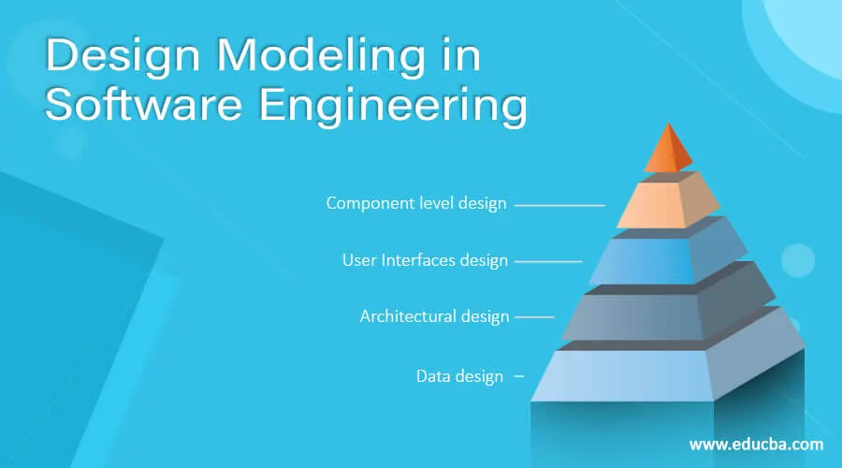
Quy trình phát triển (thiết kế và cài đặt)
Là quá trình thiết kế cấu trúc hệ thống và cài đặt hệ thống thành 1 phần mềm chạy được dựa trên đặc tả

Slide 13
Quy trình phát triển (thiết kế và cài đặt)
Quá trình thiết kế phần mềm gồm 4 bước cơ bản
Thiết kế kiến trúc: Tổng quan cấu trúc của dự án, gồm những thành phần nào, các mối liên kết giữa các thành phần trong dự án. Đưa ra cái nhìn tổng quan của phần mềm
Thiết kế giao diện: Tạo ra giao diện giao tiếp giữa các thành phần trong phần mềm
Thiết kế component: Thiết kế chi tiết cho từng thành phần của dự án
Thiết kế cơ sở dữ liệu: Thiết kế cấu trúc cơ sở dữ liệu, các mối liên hệ giữa các thực thể trong csdl

Slide 14
Thẩm định phần mềm
Bao gồm kiểm định (verification) và thẩm định (validation) (V & V)
Kiểm định một hệ thống tuân theo đặc tả của nó
Thẩm định phần mềm thỏa mãn yêu cầu của khách hàng
Bao gồm các quy trình kiểm tra, duyệt và kiểm thử hệ thống
Xây dựng các test case dựa vào đặc tả để kiểm thử
Kiểm thử là hoạt động V&V thường được sử dụng nhất
Phần mềm sẽ kiểm thử trong 3 giai đoạn:
Kiểm thử trong khi phát triển
Kiểm thử hệ thống
Kiểm thử người dùng

Slide 15
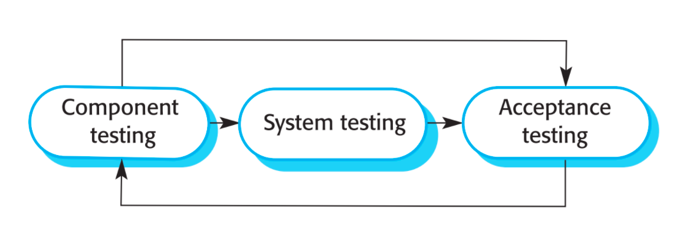
Thẩm định phần mềm

Slide 16
Cải tiến phần mềm
Khái niệm: Giai đoạn trong vòng đời của hệ thống phần mềm nơi nó đang được sử dụng trong hoạt động và đang phát triển khi các yêu cầu mới được đề xuất và thực hiện trong hệ thống.
Cải tiến phần mềm là không thể tránh khỏi. Các yêu cầu mới xuất hiện khi phần mềm được sử dụng; Môi trường kinh doanh thay đổi; Những sai sót phải được sửa chữa; Máy tính và thiết bị mới được thêm vào hệ thống;Hiệu suất hoặc độ tin cậy của hệ thống có thể phải được cải thiện.
Một vấn đề quan trọng đối với tất cả các tổ chức là triển khai và quản lý sự thay đổi đối với hệ thống phần mềm hiện có của họ.

Slide 17
Quy trình cải tiến phần mềm
Quá trình phát triển phần mềm phụ thuộc vào
Loại phần mềm đang được duy trì.
Các quy trình phát triển được sử dụng.
Kỹ năng và kinh nghiệm của những người liên quan.
Đề xuất thay đổi là động lực cho sự phát triển của hệ thống. Cần được liên kết với các thành phần bị ảnh hưởng bởi sự thay đổi, do đó cho phép ước tính chi phí và tác động của sự thay đổi.
Quá trình xác định và phát triển thay đổi tiếp tục diễn ra trong suốt thời gian tồn tại của hệ thống

Slide 18
Thích nghi với sự thay đổi
Sự thay đổi là điều hiển nhiên trong tất cả các dự án(Thay đổi yêu cầu, chức năng, công nghệ, ..) và khi thay đổi dẫn đến việc phải làm lại và tốn thêm chi phí thay đổi. Vì vậy cần giảm thiểu chi phí làm lại bằng cách
Tránh thay đổi: cần dự đoán trước những thay đổi có thể xảy ra.
Chấp nhận thay đổi: thiết kế quy trình sao cho dễ thay đổi

Slide 20
Nguyên bản phần mềm
Nguyên bản (prototype) là phiên bản đầu tiên của một
hệ thống được dùng để demo những khái niệm và thử
các tùy chọn thiết kế, tìm giải pháp cho một vấn đề.
Một nguyên bản có thể được sử dụng trong các trường
hợp sau:
Trong quy trình công nghệ yêu cầu để giúp cho quá
trình thu thập yêu cầu và thẩm định yêu cầu;
Trong quy trình thiết kế để tìm ra các giải pháp và
phát triển thiết kế giao diện người dùng;
Trong quy trình kiểm thử để chạy các kiểm thử back-
to-back.

Slide 21
Nguyên bản phần mềm

Slide 22
Chuyển giao dần dần
Phát triển và phân phối hệ thống bằng cách chia ra thành từng phần nhỏ. Mỗi phần giao cho khách hàng chứa một phần tính năng yêu cầu
Có thể thay đổi yêu cầu phần tiếp theo nhưng không thay đổi phần hiện tại
Ưu điểm:
Khách hàng sớm được bàn giao sản phẩm
Các phần đầu được sử dụng để hỗ trợ cho phần sau
Dễ thích nghi với sự thay đổi của hệ thống

